Slide 1
对拟阵的初步研究
浙江省杭州第二中学 刘雨辰

Slide 2
概览
第一部分 ： 拟阵的基本概念
第二部分 ： 拟阵的最优化问题
第三部分 ： 一个任务调度问题
第四部分 ： 拟阵实例
拓展部分 ： Shannon开关游戏

Slide 3
第一部分：拟阵的概念

Slide 4
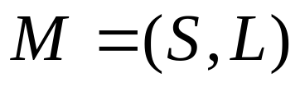
拟阵是一个二元组
1、S是一个有限集。
2、L是个以集合作为元素的集合,且它的元素必须是S的子集
S
L

Slide 5



3、遗传性：对任意
L
任意
有
B
A
A

Slide 6
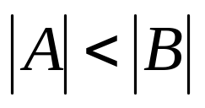


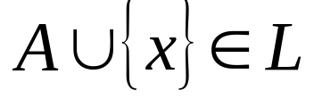
4、交换性：对任意
存在一个
,使
L
A
B
A∪{x}
x

Slide 7
定义
拟阵是一个二元组
，满足:
1、S是一个有限集。
2、L是由S的一些子集组成的有限非空集
3、遗传性：对任意
，任意
有
4、交换性：对任意
存在一个
,使

Slide 8




定义
对于
如果
那么称U为独立集
对于独立集A,若存在
满足
则称A为可扩展的
满足此条件的x称为A的一个可扩展元素
S
S
L
不可扩展的独立集称为极大独立集
L
A
U
X

Slide 9
定理:拟阵的极大独立集大小相同
根据交换性
必然可以用B中一元素扩展A
B
A
<

Slide 10
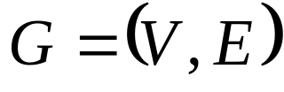
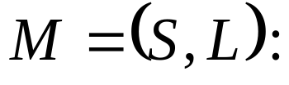
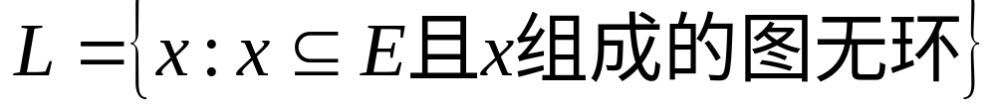
实例:图拟阵
考虑对于无向图
定义
1、S是边集E
2、
无环的边集的子集必然无环,故满足遗传性

Slide 11
所以B中存在一个连通分量,该分量在A中不连通
如果边集A的边数比边集B少
此连通分量中必然存在一条边，放入A中不形成环
则A形成的连通分量数目比B多
该边显然属于B-A。交换性成立
M是拟阵，称为图拟阵
A
B

Slide 12
第二部分：拟阵上的最优化问题

Slide 13

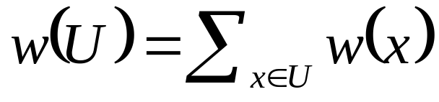
问题提出
对于拟阵
S的元素x有一个正整数权值w(x)
S的任意子集U的权值
目标:求权值最大独立集。

Slide 14

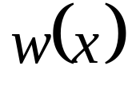

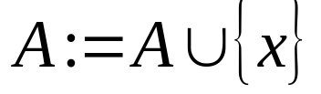
贪心算法
Greedy(M,w)
A := 空集
根据w按递减顺序对S排序
for 每个
根据权
的递减顺序 do
if (
)
then
return A

Slide 15
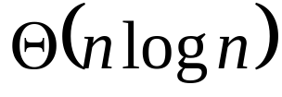
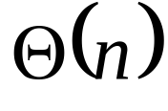

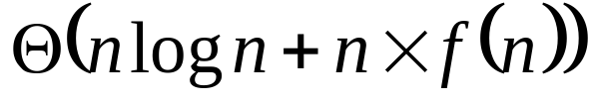
时间复杂度
排序
贪心
次判断
若判断需
总复杂度

Slide 16
正确性证明
只需证明在算法的每一步A都是某个最优解的子集，那么当算法结束时A就是一个最优解
运用归纳思想
归纳基础:初始时A为空,满足要求
归纳:只需证明一个最优解的子集A经过一次循环后仍满足要求.

Slide 17
T
X
X
A
A
能使A扩展
的最大元素
y
T
′
T =T-{y}+{x}
A =A∪{x}
w(y) ≤w(x)
′
′
′
w(T ) ≥w(T)
′
T

Slide 18
第三部分 任务调度问题

Slide 19
问题提出
给定一个单位时间任务的集合S
S有n个任务1,2,…,n
对S的一个调度规定了各任务执行的顺序。
该调度第i个任务开始于时刻i-1,结束于时刻i
S:
调度:
0
1
2
3
4
5

Slide 20
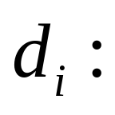
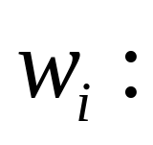
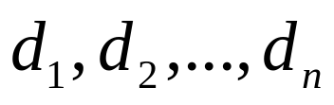


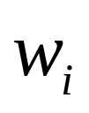
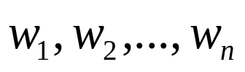
问题提出
调度:
0
1
2
3
4
5
2
3
1
3
罚款:6+8=14
9
7
6
8
n个整数
(
)
如果任务i的结束时刻超过截止时刻
表示第i个任务的截止时刻
则要交付
的罚款。
n个正整数
求一个调度，使得罚款最少。
表示第i个任务的罚款
,

Slide 21
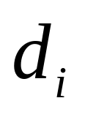
分析
考虑这么一个问题：对于S的子集A，是否存在调度方案使A中的任务都被完成。
将A按任务的截止时刻从小到大排序作为调度方案,如果按此调度无法全部完成A的任务，则其他任意调度方案都无法完成。
3
1
4
2
调度:
0
1
2
3
4
5

Slide 22
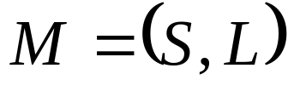
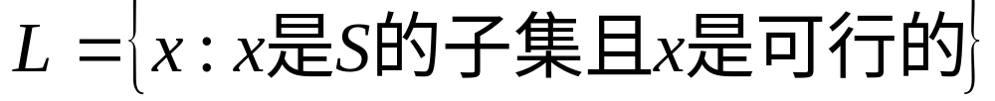
拟阵结构
对于给定的任务集合A，能够有效地判断这些任务能否全部完成
能全部完成的任务集合A称为可行的
定义
S就是所有任务的集合

Slide 23
第四部分：拟阵实例

Slide 24
线性拟阵
线性无关
T:
S
U

Slide 25
图拟阵和线性拟阵
4
 | 1 | 2 | 3 | 4 | 5
1 | 1 | 1 | 0 | 0 | 0
2 | 0 | -1 | 0 | -1 | 0
3 | -1 | 0 | 0 | 1 | 0
4 | 0 | 0 | 0 | 0 | 1
5 | 0 | 0 | 0 | 0 | -1
6 | 0 | 0 | 1 | 0 | 0
7 | 0 | 0 | -1 | 0 | 0
1
5
3
6
2
7
G=(V,E)
关联矩阵

Slide 26
图拟阵和线性拟阵
线性拟阵
图拟阵

Slide 27
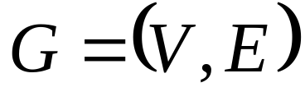
匹配拟阵
对于无向图
定义
S=V
S的子集A是独立集
当且仅当
A中的点能被该图的一个匹配覆盖

Slide 28
拓展部分:Shannon开关游戏浅谈

Slide 29
总结
遗传性
拟阵
本
交换性
构造
相辅相成
反证

Slide 30
总结
最小生成树问题
任务调度问题
共性
拟阵
线性无关
拟阵很美

Slide 31
谢谢

Slide 32
最小化问题转化为最大化问题
最小化问题
最大化问题
(12 -3 19 7 5 8)
19
(-12 3 -19 -7 -5 -8)
+
+1
(8 23 1 13 15 12)

